Slide 1


blok 5
Week 13 dag 1

Slide 2

Letterdief
Na een lange klank aa, oo, ee en uu vind ik twee letters
te veel, vandaar dat ik er eentje steel.

Slide 3
de limonade

Slide 4
de kilometer

Slide 5
de diploma’s

Slide 6
de kolonel

Slide 7
de hagelstenen

Slide 8


Slide 9


Slide 10

blok 5
Week 13 dag 2

Slide 11
Letterdief
Na een lange klank aa, oo, ee en uu vind ik twee letters
te veel, vandaar dat ik er eentje steel.

Slide 12
dramatisch

Slide 13
het personage

Slide 14
de megafoon

Slide 15
de revalidatie

Slide 16
negatief

Slide 19

blok 5
Week 14 dag 1

Slide 20
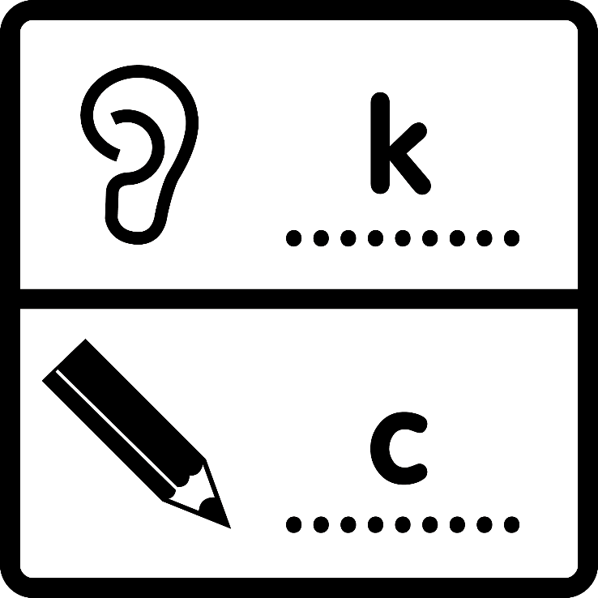
Colawoorden
“Je hoort de k, maar schrijft de c.”

Slide 21
de acteur

Slide 22
de componist

Slide 23
creatief

Slide 24
de contacten

Slide 25
direct

Slide 28

blok 5
Week 14 dag 2

Slide 29
Colawoorden
“Je hoort de k, maar schrijft de c.”

Slide 30
de activiteit

Slide 31
het respect

Slide 32
compleet

Slide 33
het compliment

Slide 34
contant

Slide 37
blok 5
Week 15 dag 1

Slide 38
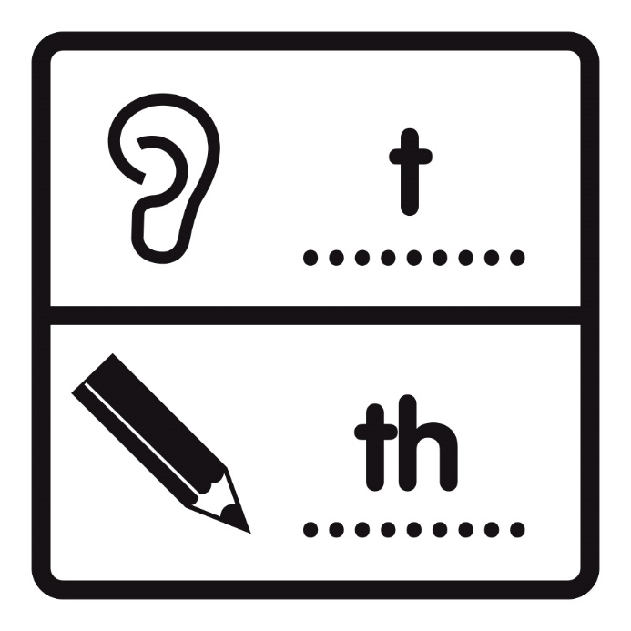
Themawoord
Je hoort de t maar schrijft de th

Slide 39
de kathedraal

Slide 40
de marathon

Slide 41
de bibliotheek

Slide 42
de theatershow

Slide 43
enthousiast

Slide 46

blok 5
Week 15 dag 2

Slide 47
Themawoord
Je hoort de t maar schrijft de th

Slide 48
de apotheek

Slide 49
theoretisch

Slide 50
de methode

Slide 51
de therapie

Slide 52
de thermosfles

